Slide 1

한성대의 모든 것을 지문인식으로 임현진 조우현 엄시우

Slide 2
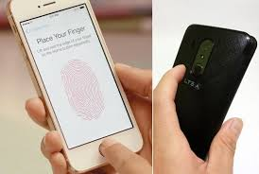
왜 지문 인식?
카드나 현금 같은 것들을 들고 다닐 필요 없게 할 수 있음

Slide 3
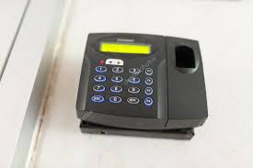
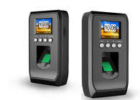
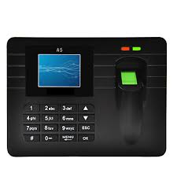
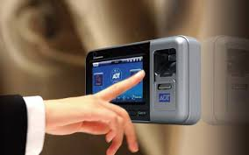
지문인식기계
이것들을 학교 내에
돈을 사용하는 곳
신분증이 필요한 곳
등에 설치

Slide 4
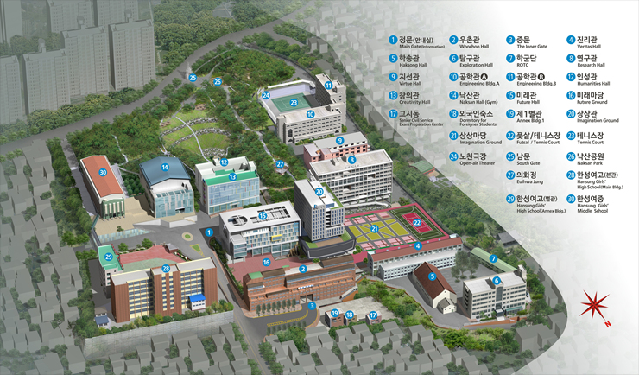
한성대에는 이렇게 많은 시설들이 존재

Slide 5
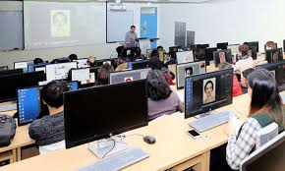
강의실 대리출석 방지가능

Slide 6
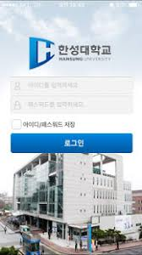
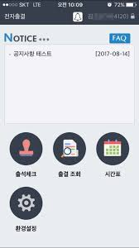
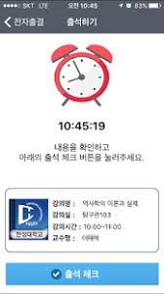
출석할때 스마트 출결이용

Slide 7
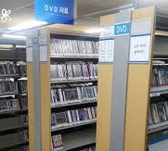
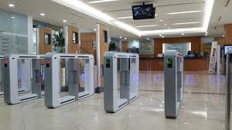
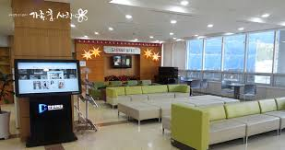
학술정보관에서 도서 대출 및 이용

Slide 8
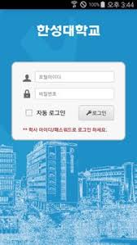
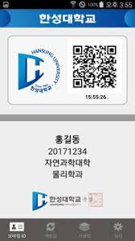
로그인 하여 학생증으로 이용가능

Slide 9

식당. 매점.서점 등에서 이용

Slide 10
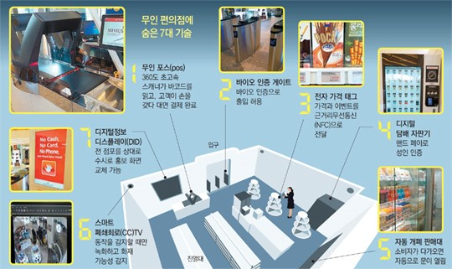
바이오 인증 기술로 결제 가능

Slide 11
현금이나 카드를 이용하는 곳에 지문을 이용한 결제로 이용

Slide 12

건강 문화 시설도 이용에는 학생증이 필요 그걸 지문으로

Slide 13

프린터기나 서점 같은 것을 이용 할때 카드나 현금 대신 지문 인식이용

Slide 14


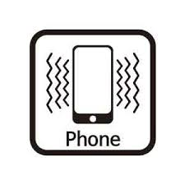

메세지가오거나

Slide 15
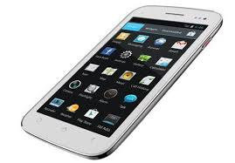
진동이 울림

Slide 16
감사합니다

